Slide 1





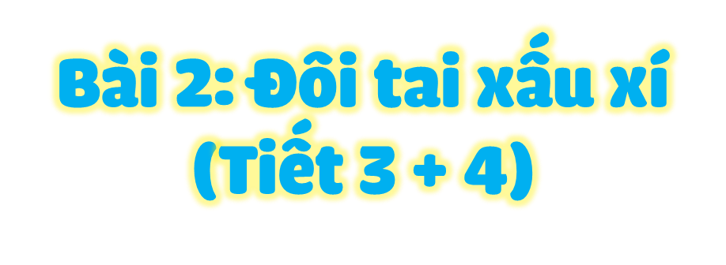
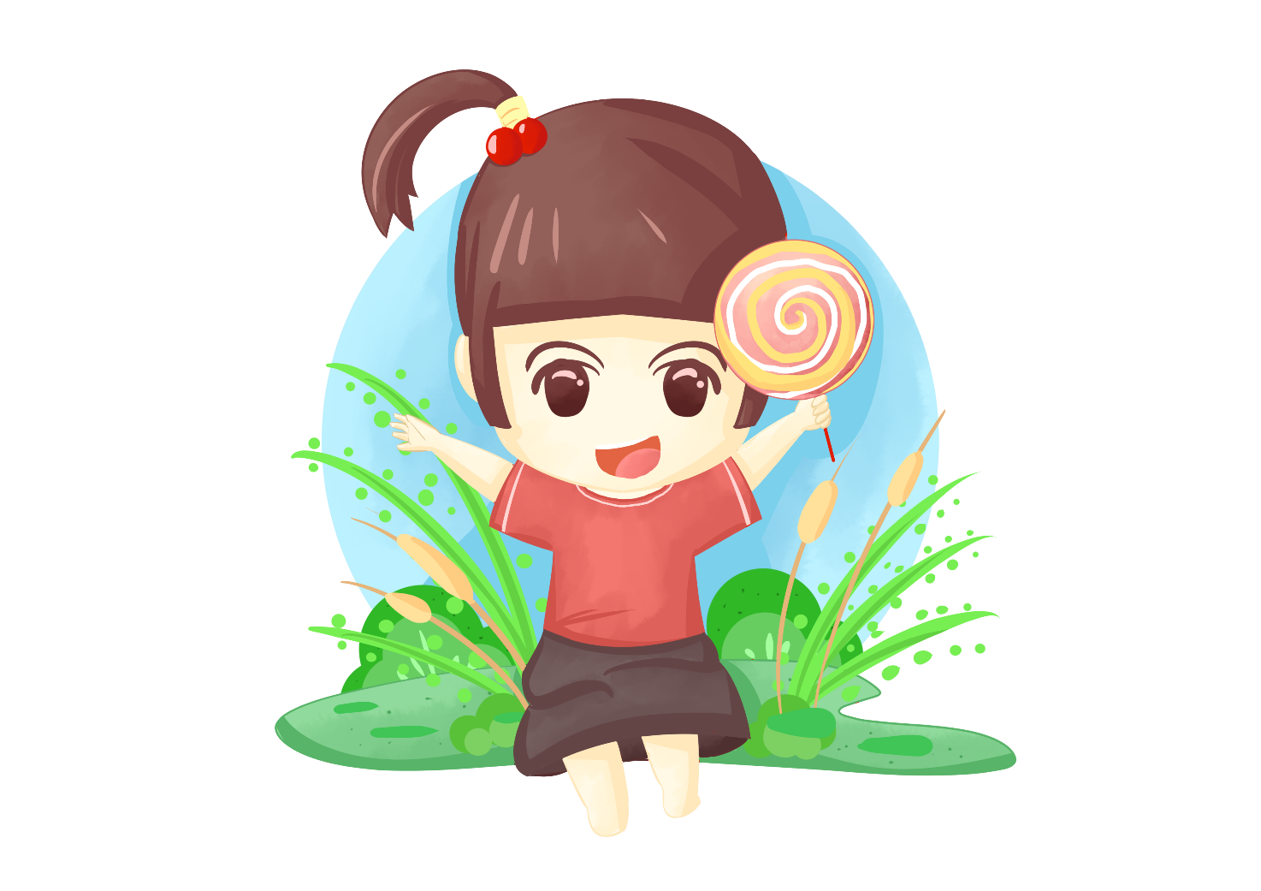
TIẾNG VIỆT

Slide 2


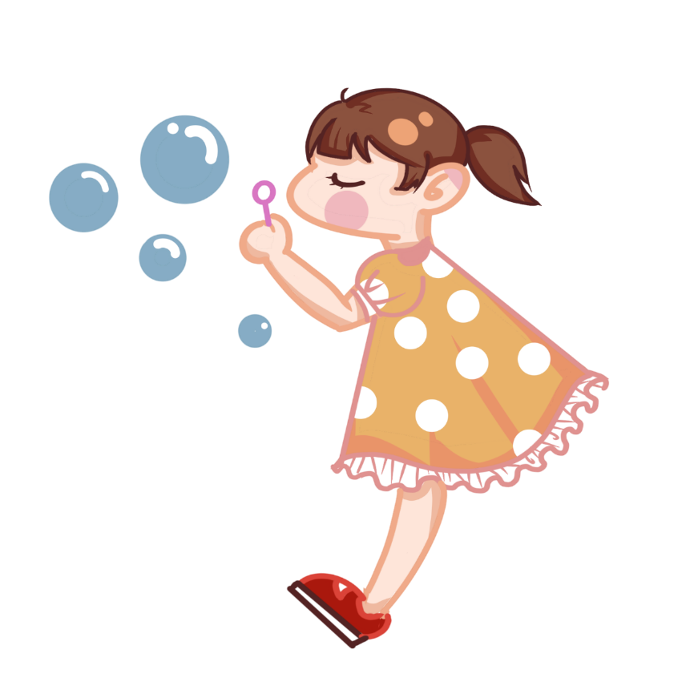

5. Chọn từ ngữ để hoàn thiện câu và viết câu vào vở
chạy nhanh
dỏng tai
thính tai
Chú mèo (……………..) nghe tiếng chít chít của lũ chuột.
3. Tìm từ ngữ:

Slide 3
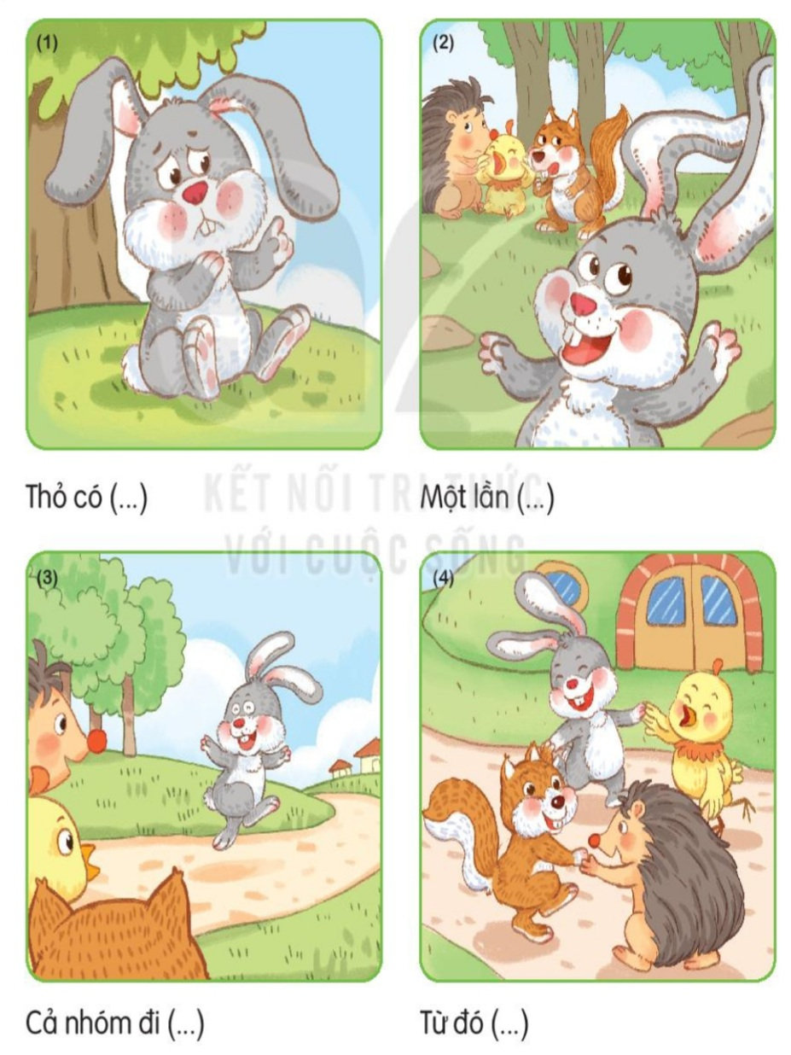
6. Quan sát tranh và kể lại câu chuyện:
“ Đôi tai xấu xí”

Slide 4






KỂ TRƯỚC LỚP

Slide 5

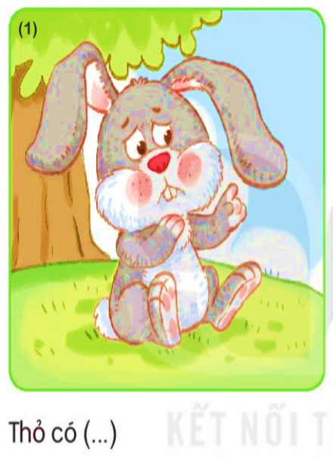
Đôi tai xấu xí

Slide 6
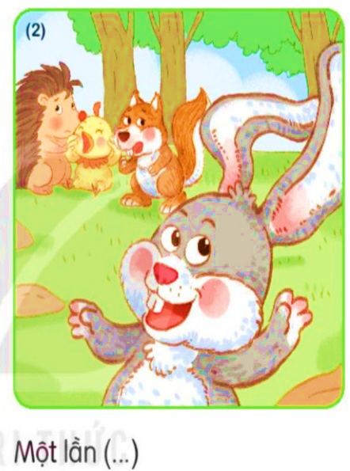
Đôi tai xấu xí

Slide 7
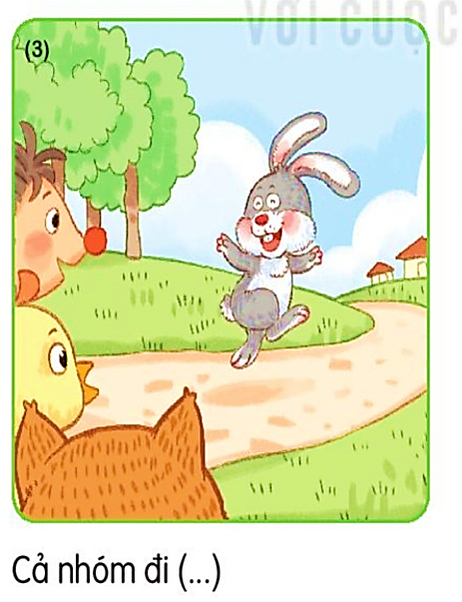
Đôi tai xấu xí

Slide 8
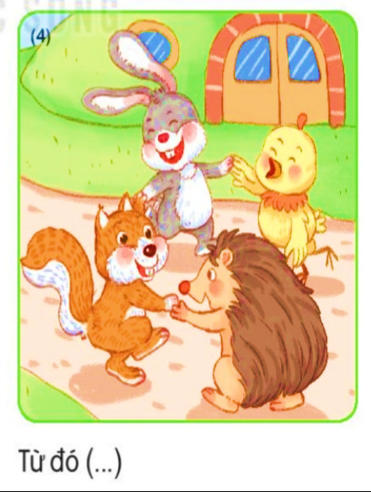
Đôi tai xấu xí

Slide 9

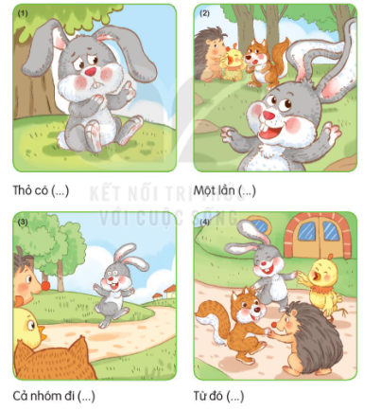

Đôi tai xấu xí
1. Đúng nội dung
2. Sử dụng ánh mắt, cử chỉ, giọng điệu

Slide 10

Ý nghĩa câu chuyện
Các bộ phận trên cơ thể mình đều có ích, phải biết trân trọng bảo vệ chúng. Đối người khác thì không được kì thị chê bai làm người khác..

